Slide 1



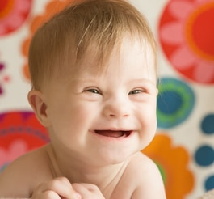
NARUŠENÁ KOMUNIKAČNÍ SCHOPNOST U DĚTÍ PŘEDŠKOLNÍHO VĚKU
Logopedie
Základní atributy jazyka a řeči.
Verbální komunikace, nonverbální komunikace.
Současné aspekty ontogeneze řeči a jazykových schopností.
Ontogeneze řeči u dětí s mentálním postižením

Slide 2
LOGOPEDIE
Logos : slovo
Paideia : výchova
Speciálně pedagogická disciplína zabývající se všeobecnou podporou osob s narušenou komunikační schopností (NKS)
Oblast zkoumání: patologická stránka komunikačního procesu

Slide 3

OBLASTI
Edukace
Diagnostika
Prevence
Terapie
Reedukace
prognostika

Slide 4
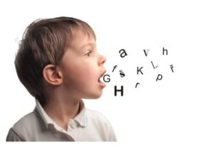
INTERDISCIPLINÁRNÍ
SPOLUPRÁCE
Pedagogika
Speciální pedagogika
Psychologie
Psychiatrie
Genetika
Informatika
Pediatrie
Stomatologie
Neurologie
Foniatrie
Otorinolaryngologie
Plastická chirurgie

Slide 5
NARUŠENÁ
KOMUNIKAČNÍ SCHOPNOST (NKS)
Když některá jazyková rovina (nebo několik jazykových rovin současně) působí interferenčně vzhledem ke komunikačnímu záměru jedince
Když Narušení komunikace omezuje schopnost člověka navazovat a udržovat sociální vztahy, vyjadřovat své myšlenky, přání a potřeby
Narušení v oblasti slovní zásoby, gramatické struktury řeči, zvuku řeči a schopnost praktického využití komunikace
Narušení receptivní nebo EXPRESIVNÍ složky řeči
Narušení verbální, nonverbální i grafické formy komunikace

Slide 6


HOLISTICKÝ PŘÍSTUP V LOGOPEDII
VČASNOST
KOMPLEXNOST
SYSTEMATIČNOST
ODBORNOST

Slide 7

LOGOPEDICKÁ
INTERVENCE
DIAGNOSTIKA
Orientační vyšetření
Má dítě NKS?
Základní vyšetření
O jaký druh NKS se jedná?
Speciální vyšetření
Jaký typ, forma, stupeň, příčiny a následky NKS má?
Navázání kontaktu
Anamnéza (lékařská, rodinná, prostředí)
Vyšetření sluchu
Vyšetření porozumění řeči (receptivní složka)
Vyšetření řečové produkce (expresivní složka)
Vyšetření artikulace
Vyšetření motoriky a laterality
Terapie (stimulující, korigující, redukující)

Slide 8

KOMUNIKACE
Z lat. Communicatio – spojování, sdělování, sdílení, přenos, participace
Ovlivňuje rozvoj osobnosti, sebevědomí, sebepojetí, mezilidské vztahy, kognitivní funkce, sociální dovednosti a vnímání vlastní sociální role v rámci společnosti
Komunikační schopnost = dorozumívací schopnost
Proces aktivní výměny informací
Patří k nejdůležitějším lidským schopnostem
Verbální, nonverbální

Slide 9
OBLASTI
KOMUNIKACE
ŘEČ
JAZYK
Specificky lidská schopnost
Vědomé užívání jazyka jako složitého systému znaků a symbolů ve všech formách
Není nám vrozená, ale rodíme se s dispozicí, která se rozvíjí až při verbálním styku s mluvícím okolím
Hlavní součásti: mluvní orgány, mozek
Úzce souvisí s kognitivními procesy
Zevní řeč: schopnost člověka užívat sdělovacích prostředků vytvářených mluvidly
Vnitřní řeč: chápání, uchovávání a zpracování myšlenek
Soustava zvukových a druhotných dorozumívacích prostředků znakové povahy společných určité skupině osob
Schopnost chápat, ovládat a využívat symbolický vyjadřovací systém ve formě verbální, nonverbální i grafické podobě
(čeština, angličtina, znakový jazyk neslyšících…)
Řeč = individuální rozměr
Jazyk = společenský rozměr

Slide 10
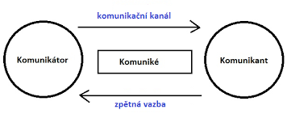
STAVEBNÍ PRVKY
KOMUNIKACE

Slide 11

FÁZE
KOMUNIKACE
IDEOVÁ GENEZE
Vznik myšlenky, kterou chce komunikátor sdílet
ZAKÓDOVÁNÍ
Expresivní vyjádření myšlenky pomocí slov, znaků, symbolů
PŘENOS
Pohyb symbolů od komunikátora ke komunikantovi (vedení obsahu sdělení)
PŘÍJEM
Okamžik, kdy symboly dorazí ke komunikantovi
DEKÓDOVÁNÍ
Proces příjemcova výkladu sdělené informace, individuální interpretace přijatých symbolů
AKCE
Reakce na zpracovanou informaci, využití získané informace (chování, činnost, verbální reakce)

Slide 12
FORMY
KOMUNIKACE
VERBÁLNÍ
NONVERBÁLNÍ
Slovní komunikace realizovaná za pomoci mluvené řeči, popřípadě písemné formy
Úzce souvisí s kognitivní výbavou – inteligence člověka se nejvýrazněji manifestuje ve slově a písmu
Veškeré sociální kontakty jsou vysoce závislé na schopnosti verbální komunikace (představení, rozhovor, diskuze, hádka, vyjádření a popis myšlenek, představ, přání, potřeb, citů)
Mimoslovní prostředky sloužící ke komunikaci
Nejčastěji využívána při vyjadřování emocí, vůle, postojů
Mimika, gestika proxemika, haptika a zrakový kontakt
Pohyby hlavou, končetin a celého těla, postoj, výrazy tváře, pohledy očí, pozice, poloha a vzdálenost těla v prostoru vůči jiným lidem, doteky při komunikaci, úprava zevnějšku, oblečení…

Slide 13
VÝVOJ
DĚTSKÉ ŘEČI
Vysoce individuální!!!
Zásadní vliv na vývoj řeči dítěte má:
Prostředí (řečový vzor, podnětnost prostředí, výchovný styl, otevřenost rodiny vůči společnosti, kulturní odlišnosti, sociální zkušenosti…)
Vrozené komunikační a charakterové dispozice (temperament, nadání pro řeč, otevřenost povahy vůči sociálním vztahům, osobnost)
Intelekt a úroveň kognitivních schopností
Odborná podpora v oblasti rozvoje komunikace (včasná diagnostika, vhodně nastavená a systematická logopedická péče)
Přidružená postižení (mentální, sluchové, zrakové, tělesné, poruchy chování, ADHD, SPU)
Orofaciální patologie

Slide 14
VÝVOJ ŘEČI dle Sováka
PŘEDŘEČOVÉ OBODOBÍ
STÁDIA VASTNÍHO VÝVOJE ŘEČI
Období křiku
Období žvatlání
Období porozumění řeči
Stadium emocionálně – volní
Stadium asociačně – reprodukční
Stadium logických pojmů
Intelektualizace řeči

Slide 15
PŘEDŘEČOVÉ OBDOBÍ
(přípravná stadia vývoje řeči)
1. rok života dítěte
Na vývoj řeči má vliv již v raném období sání, žvýkání, polykání, aktivizace orofaciální oblasti, vývoj motoriky, zrakový kontakt, tělesný kontakt při kojení, reagování na známé osoby, zraková a sluchová stimulace (nutné podporovat zejména u dětí s postižením)
Období křiku
Novorozenecký reflexní křik vyvolaný podrážděním dýchacího centra přechodem z placentárního na plicní dýchání – nemá komunikační význam
2.-3. týden vrozený mimický výraz (úsměv), úsměv jako reakce na úsměv (2.-3. měsíc)
Od 6. týdne citově zabarvený křik (nejprve nelibé pocity – tvrdý hlasový začátek)
2.-3. měsíc křik s měkkým hlasovým začátkem (křikem vyjadřuje i libé pocity a postupně přechází v tzv. broukání)
Období žvatlání
Kolem 3. měsíce se objevuje větší rozmanitost zvuků, zapojování modulačních faktorů řeči
Pudové žvatlání – hra s mluvidly, vytváří tzv. prefonémy
Napodobivé žvatlání (po 6.měsíci – diagnostický moment při detekci sluchových vad, využití tzv. fyziologické echolalie)
Období porozumění řeči
Kolem 10. měsíce , nechápe obsah slov ale asociuje je s vjemem nebo sociální situací (udělej paci paci, ukaž jak jsi veliký atd.). Výrazný vliv má mimika, gestika, melodie řeči a citový vztah k blízké komunikující osobě)

Slide 16
OBDOBÍ
VLASTNÍHO VÝVOJE ŘEČI
Stadium Emocionálně-volní (1.-2.rok života)
Dítě vyjadřuje své primární pocity a přání formou prvních izolovaných slov (egocentrické stadium řeči)
Období jednoslovných vět (pa, ham, mama, bác…).
Stadium asociačně-reprodukční (2.-3.rok života)
Slova mají pojmenovávací funkci, slova která zná reprodukuje na jevy podobné, dochází k prudkému rozvoji komunikace, začíná chápat význam komunikace, chce komunikovat s dospělými. Objevují se i víceslovné krátké věty (mama pá, chci papat…).
Kolem 2. roku:1. stadium otázek (Co to je?).
Stadium logických pojmů (3.-4.rok života)
Rozvoj gramatické struktury řeči, časování, skloňování, rozvoj slovní zásoby, abstrakce v komunikaci, vyjadřování pocitů
Po 3. roce: 2. stadium otázek (Proč?).
Stadium intelektualizace (od 4 let do dospělosti)
Kvalitativní i kvantitativní rozvoj a obohacování komunikačních schopností, prohlubování gramatických forem, sociálního využití řeči…

Slide 17
VÝVOJ ŘEČI dle Lechty
Období pragmatizace (do konce 1. roku)
Období sémantizace (1.-2. rok)
Období lexémizace (2.-3. rok)
Období gramatizace (3.-4. rok)
Období intelektualizace (po4. roce)

Slide 18
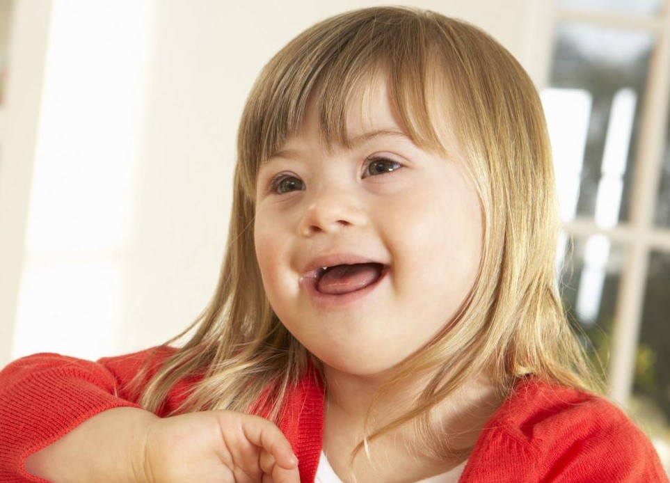
VÝVOJ KOMUNIKACE
U DĚTÍ S MP
Děti s MP, mají vždy nějaký druh a stupeň narušené komunikační schopnosti
Stupeň narušení kom. schopností závisí na stupni mentálního postižení, přidružených vadách, vrozených dispozicích a vlivu prostředí
Důvodem NKS je celkové opoždění psychomotorického vývoje
Všeobecně platí, že čím těžší stupeň mentálního postižení, tím těžší je i narušení v oblasti komunikace
U NKS u MP hovoříme o tzv. symptomatických poruchách řeči
Vždy se vyskytuje opoždění ve vývoji řeči a určité omezení v oblasti slovní zásoby, gramatické struktury a praktickém využití komunikace
U těžších forem MP výskyt echolálie
Emocionální dráždivost patrná i v rámci mezilidské komunikace
Infantilní projevy v komunikaci

Slide 19
ZÁSADY PRO PODPORU KOMUNIKAČNÍCH SCHOPNOSTÍ DĚTÍ S MP
Od raného věku podporovat sání, žvýkání, udržení očního kontaktu a reakce na komunikaci
Nabízet dostatek podnětů (hmatových, sluchových, zrakových, čichových, motorických)
Udržovat stabilní, klidné a láskyplné zázemí, pozitivně dítě motivovat a velmi často a srozumitelně chválit
Komunikaci rozvíjet při všech každodenních aktivitách, být systematický, citlivý a důsledný
Princip individuálního přístupu a názornosti ve všech složkách podpory vývoje dětí s MP (rozvoj slovní zásoby, zaměření na konkrétního jedince, propojovat s reálnou zkušeností)
Nedostatečné funkce nahrazovat jinými (znakování, obrázky, konkrétní předměty) – nezaměřovat se na dokonalou výslovnost ale na praktické využití komunikace
Podporovat jakékoli vyjadřovací schopnosti a vztah ke komunikaci, vytvářet pochopení významu komunikace
Orofaciální regulační terapie, logopedická péče, Vojtova metoda, Znak do řeči, VOKS, piktogramy, sociální učení

